Slide 1
Кейсы market rocket
Помогаем выйти на wildberries И МАСШТАБИРУЕМ БИЗНЕС С 2018 ГОДА

Slide 2
Наша франшиза получила награды:
2022 год:
2023 год:

Slide 3
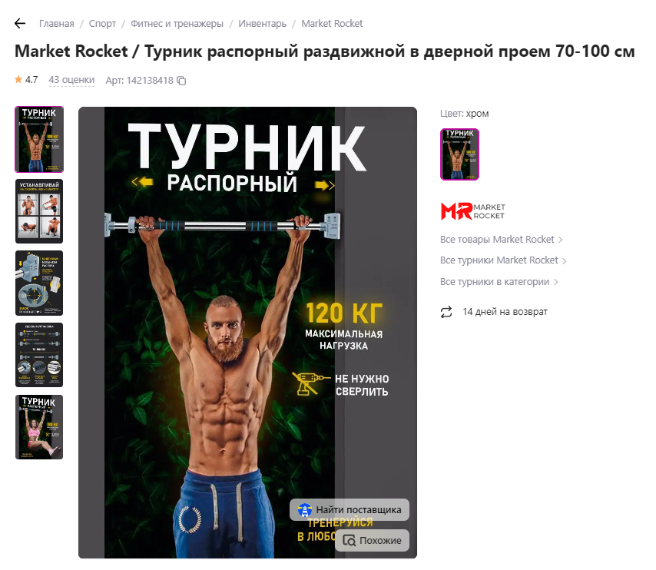
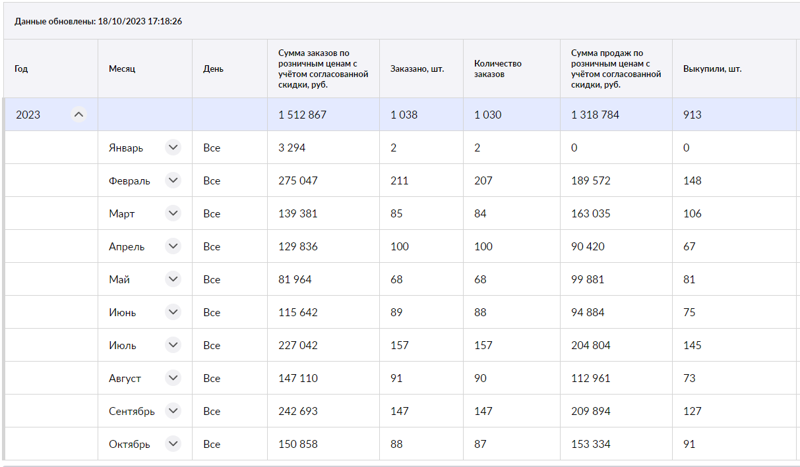
КЕЙСЫ КЛИЕНТОВ:

Slide 4
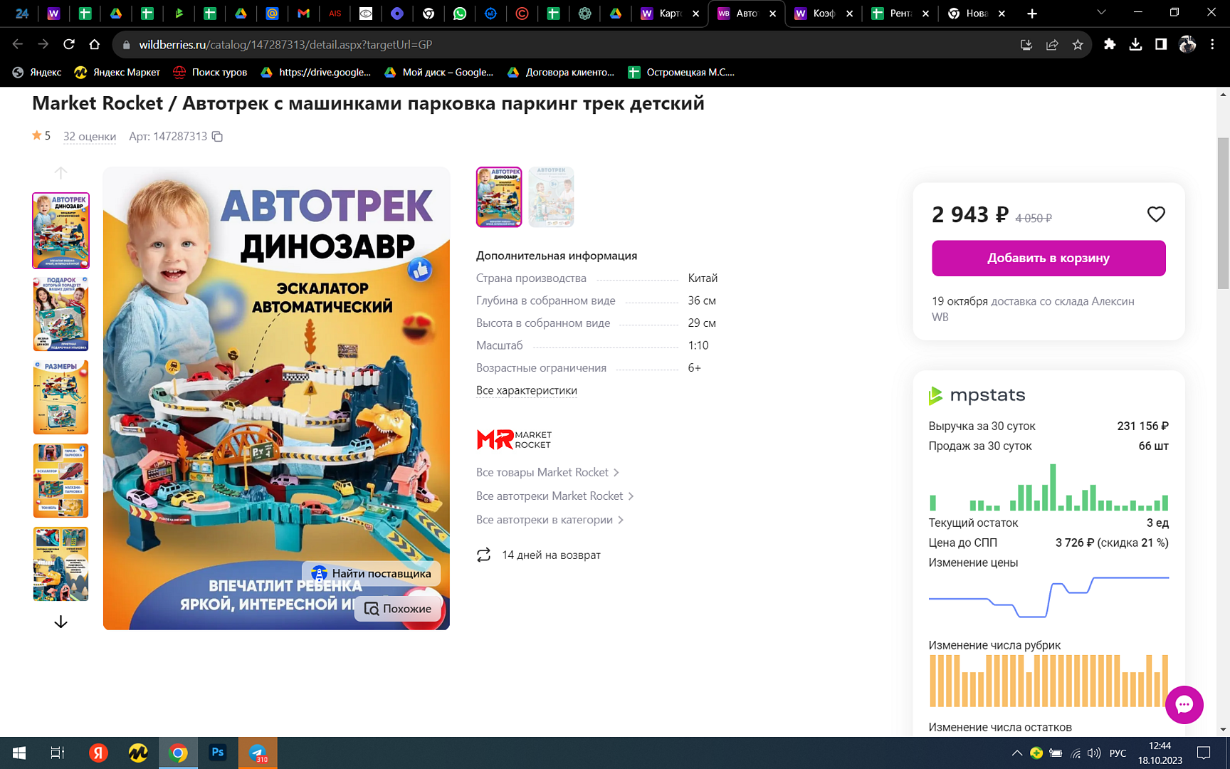
Обратите внимание на выручку за месяц

Slide 5
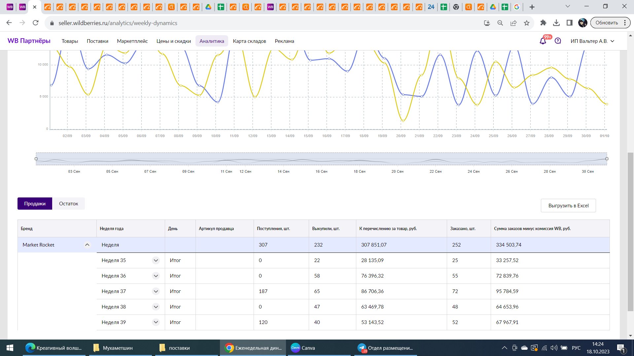

Slide 6
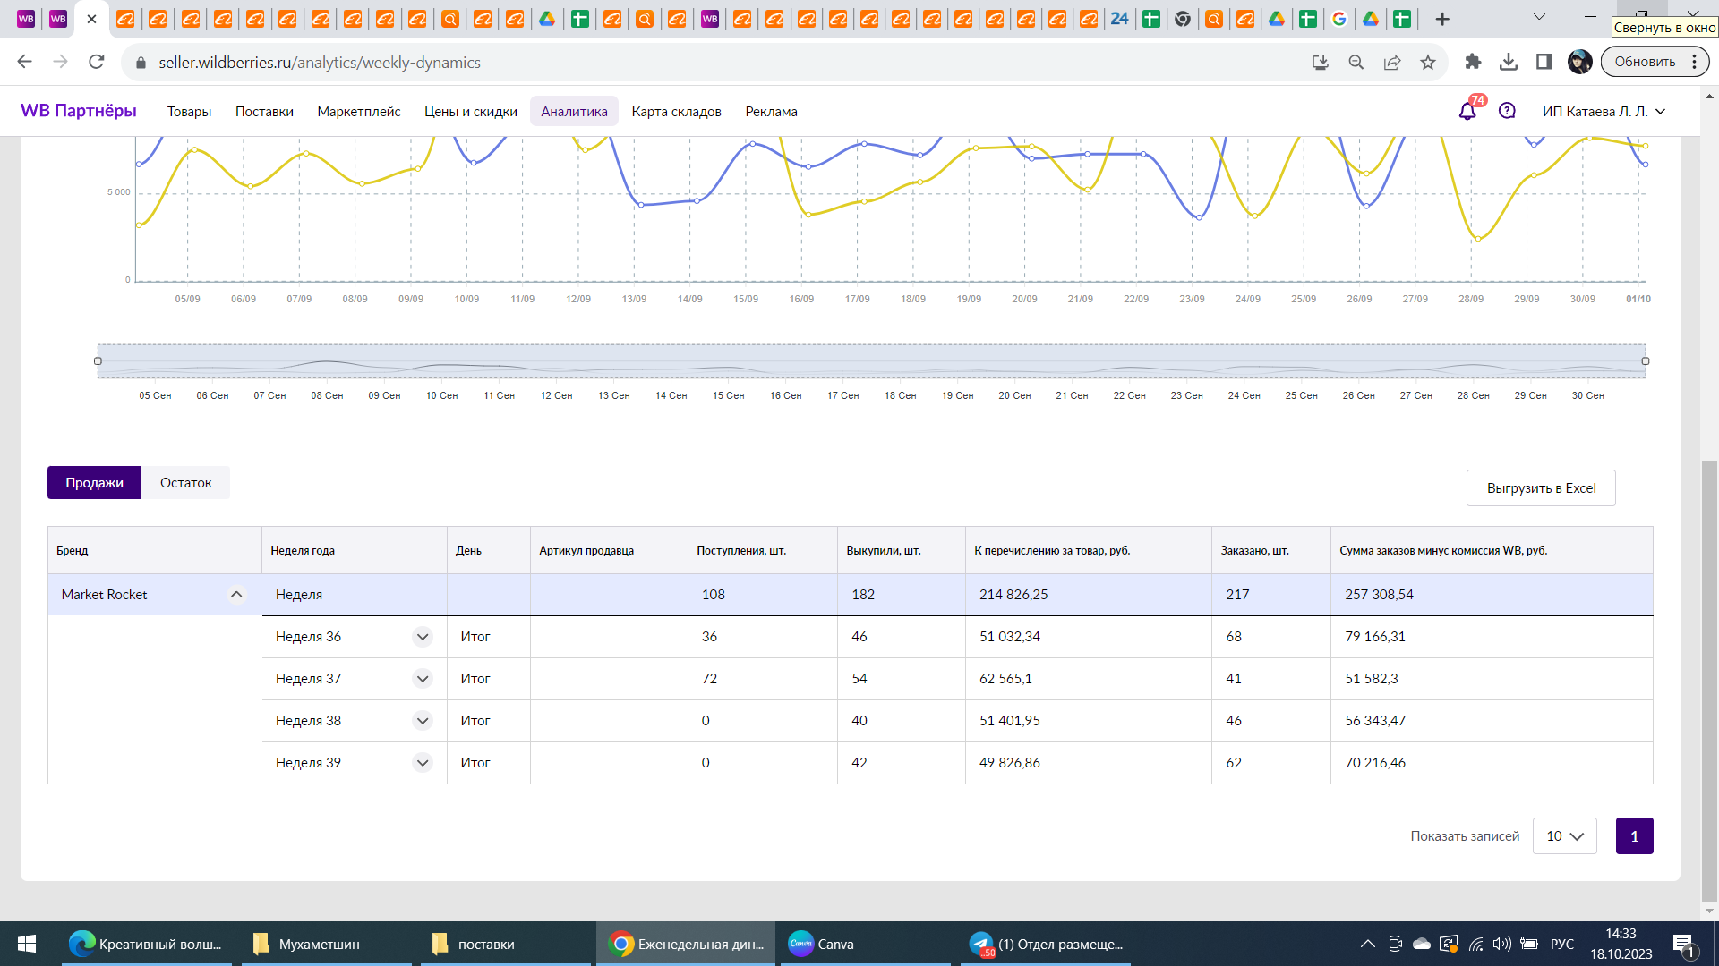

Slide 7
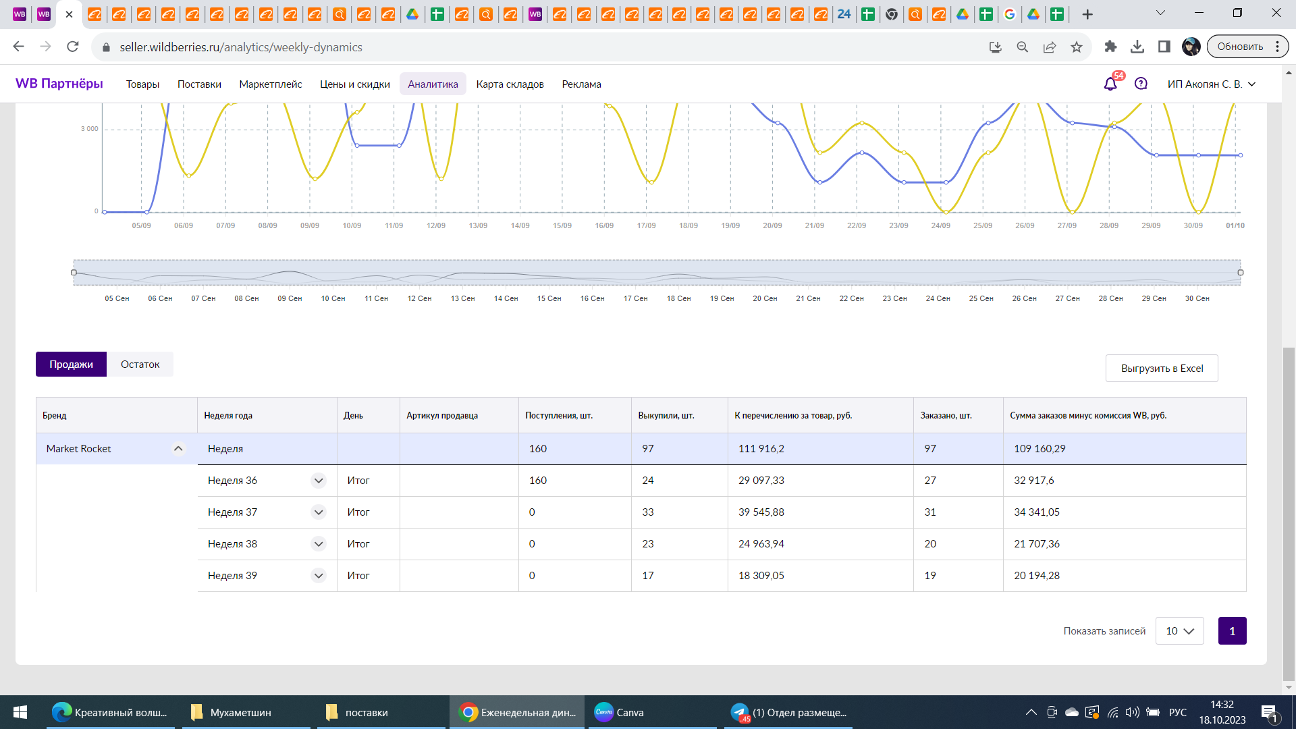

Slide 8
В течение первого месяца мы реализуем следующие задачи:
Создаем общий чат с клиентом, хантером (аналитик подборщик товара) и аккаунт - менеджером, который будет вести клиента до органических 10 продаж и работать с магазином клиента в дальнейшем, если он отдает свой магазин нашей компании на ведение
Наш специалист проводит аналитику по товарам и создает чек-лист из 3 трендовых и актуальных товаров на маркетплейсе, с которыми можно стартовать с итоговой рентабельностью от 30%. Это входит в пакет франшизы.
Ищем самого надежного и выгодного поставщика в Китае посредством наших собственных агентов байеров, имеющих более чем 3-х летний опыт в организации поставок товара из Китая в Россию. Это входит в пакет франшизы.
Проверяем товар на качество и осуществляем заказ.
Клиенту предоставляется вся документация и аналитические отчеты по товару. Это входит в пакет франшизы. Клиент оплачивает товар и его доставку до России, а также вознаграждение байеру. Ни мы, ни наш клиент не можем купить товар в Китае. Его может купить наш агент - байер, с которым мы работаем уже несколько лет.
Байер работает с проверенными производителями, чтобы минимизировать процент брака.
Товар едет в Россию.
.

Slide 9
В течение второго месяца мы:
Открываем ИП для вас, если его нет. Это входит в пакет франшизы.
Регистрируем Вас на маркетплейсах. Это входит в пакет франшизы.
Создаем Ваш интернет-магазин. Это входит в пакет франшизы.
Генерируем штрих-кода. Это оплачивает клиент.
Готовим профессиональное техническое задание по фото/видео контенту для карточки товара с учетом требований маркетплейса. Клиент оплачивает услуги дизайнера. Техническое задание, описание готовит наш менеджер. Это входит в пакет франшизы.
Получаем товар из Китая.
При необходимости переупаковываем, наклеиваем штрих-кода. Эти услуги оплачивает клиент. Это услуги фулфилмента.
Создаем правильное seo - описание товара Это входит в пакет франшизы.
Организуем самовыкупы и первые отзывы, чтобы поднять карточку товара в топ выдачи. Работа менеджера входит в пакет франшизы, а услуги по самовыкупам и отзывам оплачиваются клиентом.
Настраиваем внутреннюю рекламу на маркетплейсе. Работа менеджера входит в пакет франшизы, а рекламный бюджет оплачивает клиент.
При необходимости настраиваем внешний трафик на карточку.Работа менеджера входит в пакет франшизы, а рекламный бюджет оплачивает клиент.
Отправляем товар на склад маркетплейса.
Отслеживаем движение товара,отзывы, внутреннюю рекламу акции площадки.
Доводим ваш бизнес до 10 органических продаж

Slide 10
В рамках обучения и программы сопровождения мы:
Реализуем маркетинговую стратегию – от создания бренда до работы с отзывами.
Используем собственный опыт работы с механизмами внутреннего маркетинга маркетплейса.
Сами решаем вопрос технического характера.
Взаимодействуем с вашими клиентами, отвечаем на их вопросы.
Составляем отчёты по продажам.
Ведём аналитику, чтобы составлять план развития.
Контролируем остатки товаров на складе маркетплейса.
Заботимся о том, чтобы доставка проходила безопасно и точно в срок.
Всё это делают наши специалисты, в процессе обучая вас. Благодаря такой практике вы сможете управлять бизнесом сами и развивать онлайн-магазин, будете понимать алгоритмы и технические нюансы и сможете в дальнейшем открывать новые магазины.
Требования к партнерам
Наличие долгоиграющих планов по созданию своего товарного интернет-бизнеса и взращиванию его до миллионных оборотов.
Стойкость в желании развиваться и увеличивать доход.
Возможность выделять 2–5 часов в неделю для решения текущих вопросов.
Понимание важности участия в процессе (хотя мы и берем на себя 90 % задач).
Наличие инвестиций от 150 000 тысяч рублей

Slide 11
Наши соцсети:
https://vk.com/rustamgataullin
https://instagram.com/rustamgataulla
https://t.me/+6s3LdJ2MaS4yYzYy
https://www.youtube.com/@marketrocketfranchise

